Slide 1

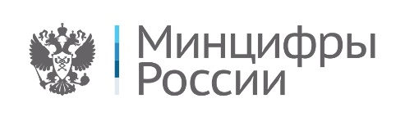





СРЕДСТВА РАЗРАБОТКИ
GitHub
Visual Studio
C#
Unity
Aseprite

Slide 2
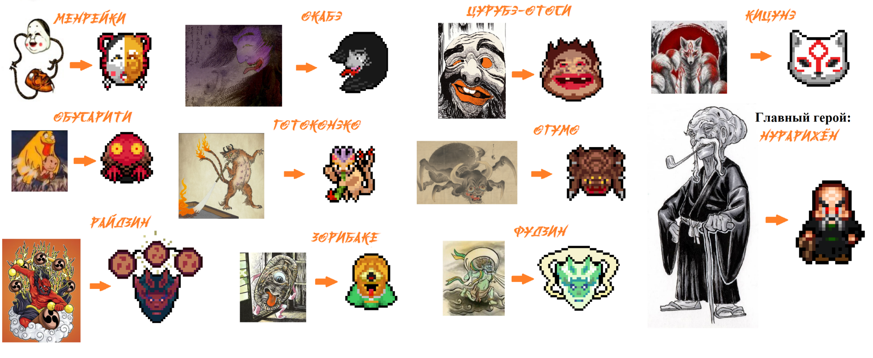
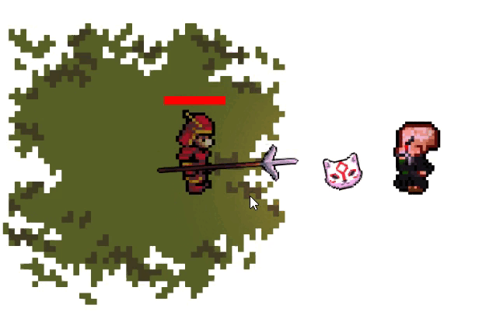
Концепт игры
Ёкаи — сверхъестественные существа Японской мифологии;
Игрок «Нурарихён» — их предводитель.

Slide 3
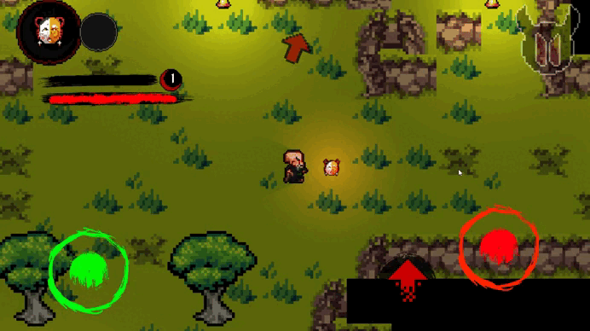
Цель игрока
Идти на зов Ёкаев и спасти их из заточения.
Стрелка показывает направление к ближайшей цели.
При помощи Ёкаев игрок сражается с врагами и улучшает свои характеристики
После того как игрок найдет всех Ёкаев уровня появится телепорт на следующий
На 5 и 10 уровнях присутствуют боссы которых надо победить что бы закончить уровень.

Slide 4
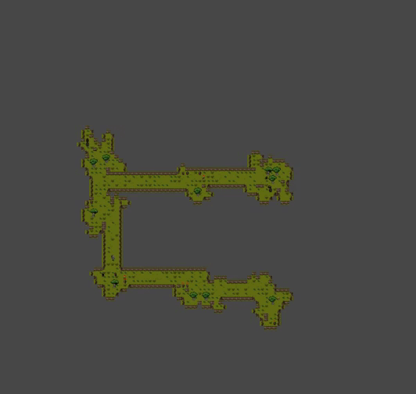
ОПИСАНИЕ РАЗРАБОТКИ
Генерация карты
В игре реализована процедурная генерация карты обеспечивающая уникальность каждой игровой сессии. Алгоритмы:
Бинарное разделение;
Случайное блуждание.
Далее расставляются предметы окружения и враги.

Slide 5
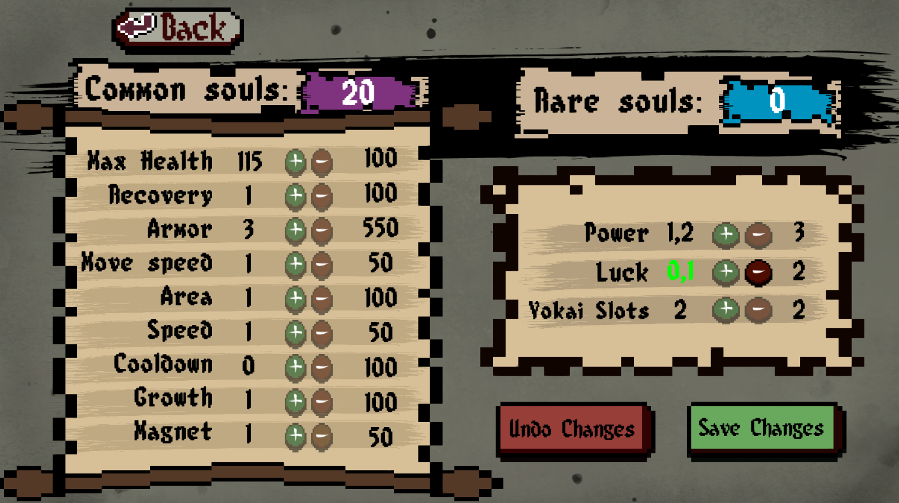
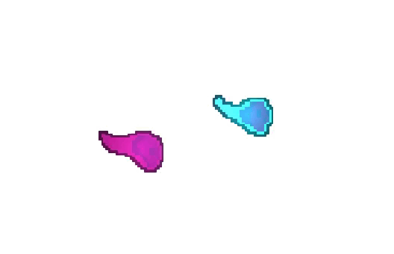
Характеристики и прогрессия игрока
2 вида душ:
Обычная
Редкая
12 характеристик игрока доступных для улучшения

Slide 6
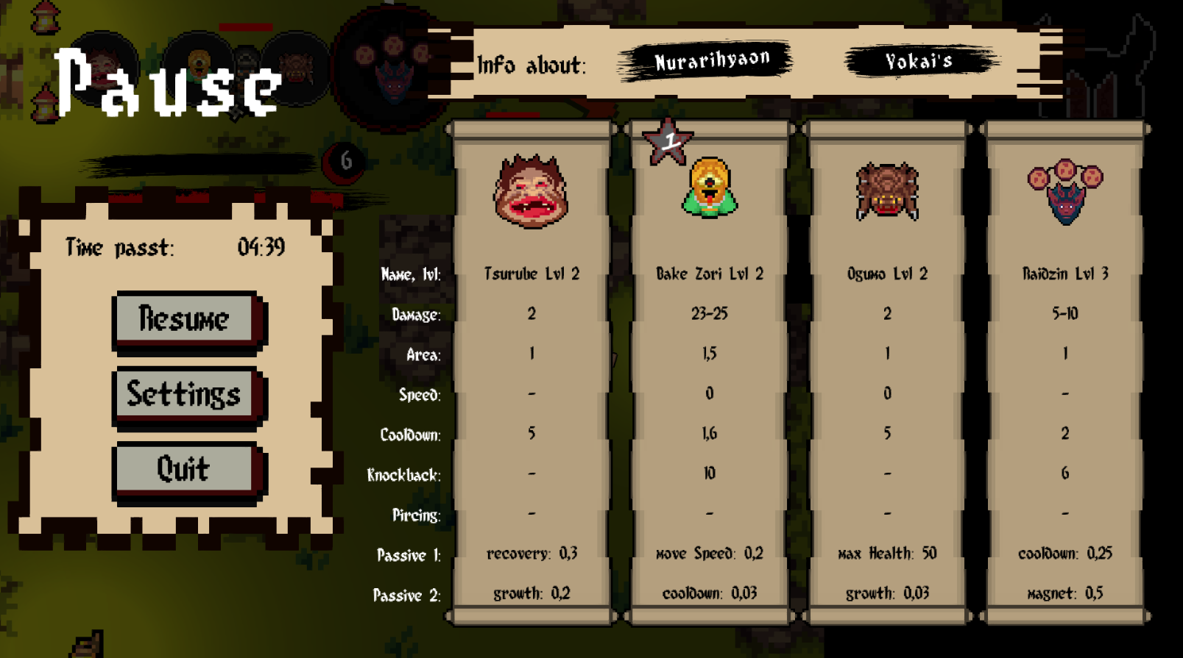
Характеристики Ёкаев
У каждого Ёкая есть:
Боевые характеристики;
Пассивные бонусы.
2 вида пассивных бонусов:
Основной;
Дополнительный.
В меню паузы можно посмотреть текущие значения характеристик Ёкаев и игрока

Slide 7
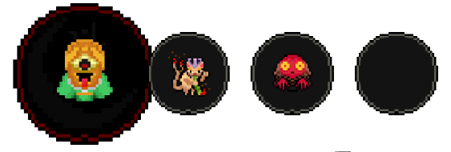
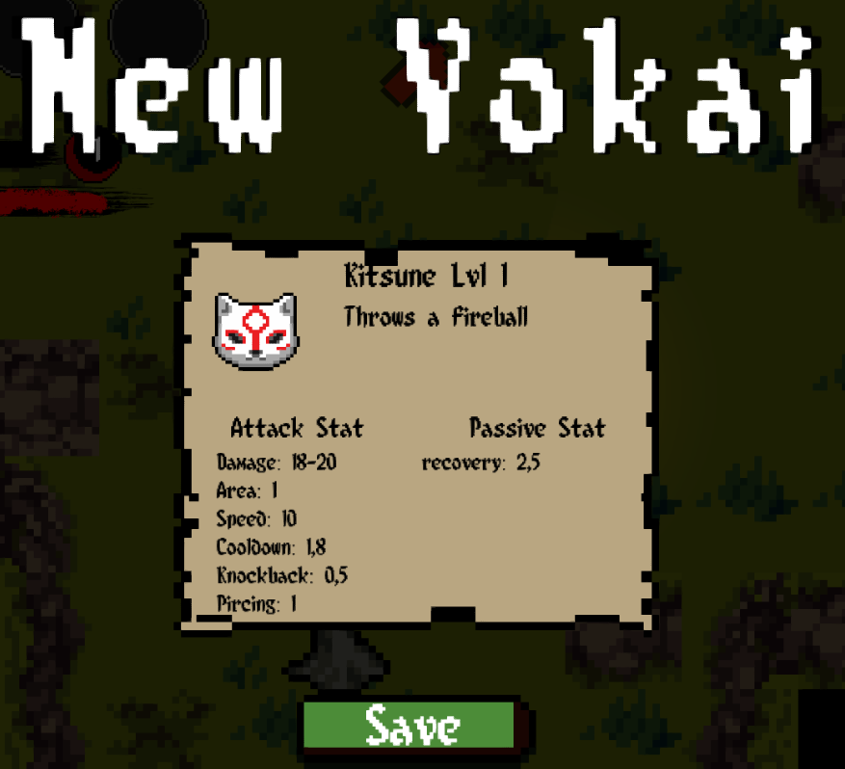
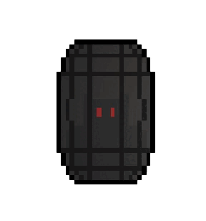
Спасение Ёкая
Ячейки Ёкаев (3 из 4 заняты)
Информация о новом Ёкае
Клетка с запертым Ёкаем

Slide 8
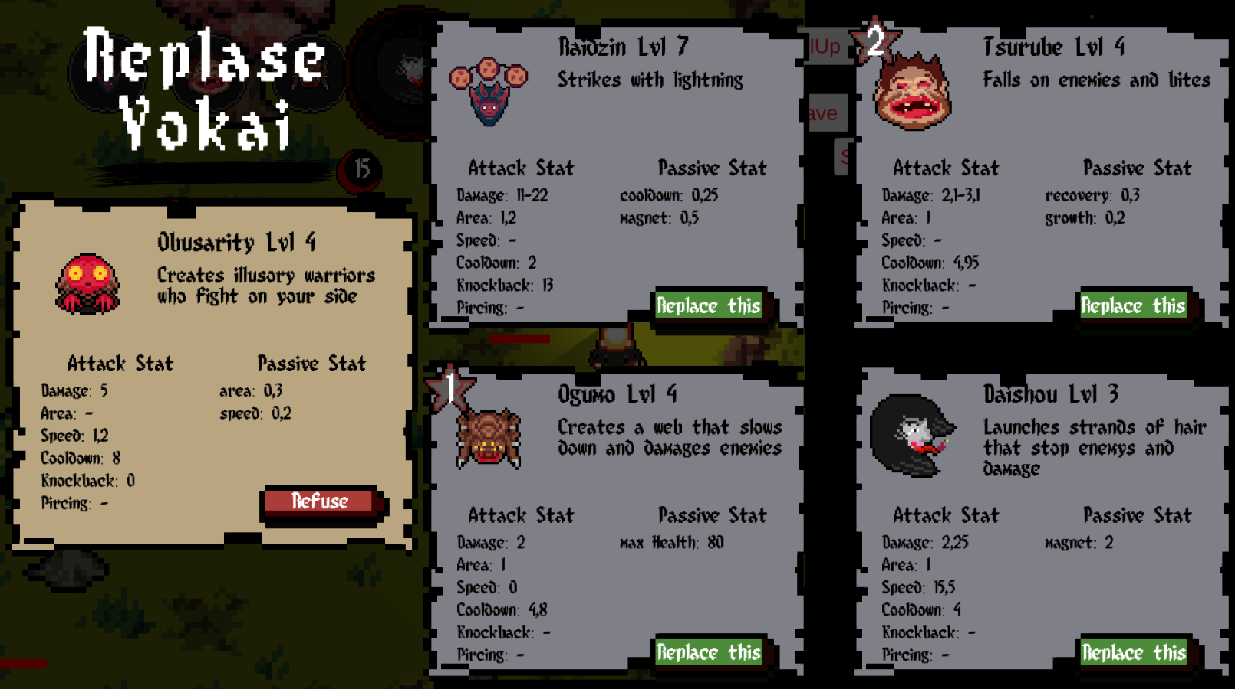
Замена Ёкая
Отправить в безопасное место или заменить им уже имеющегося

Slide 9
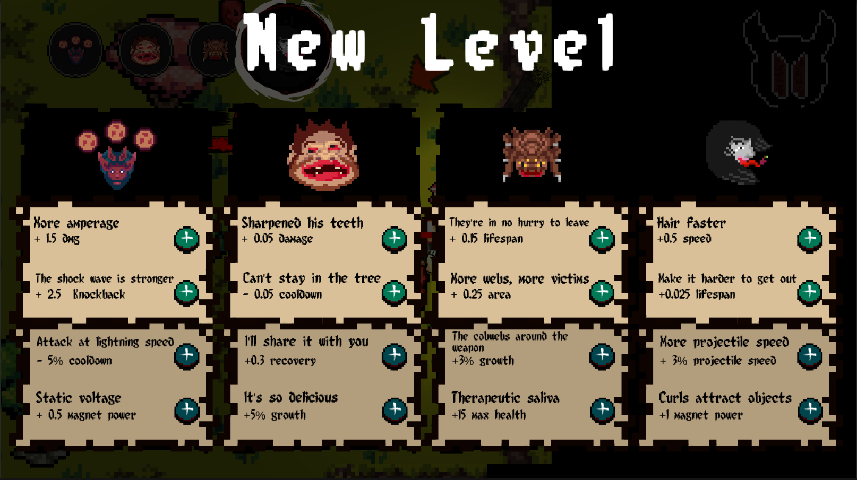
Повышение уровня Ёкая
Улучшить одну боевую характеристику или пассивный бонус Доступные варианты улучшения выбираются случайно

Slide 10
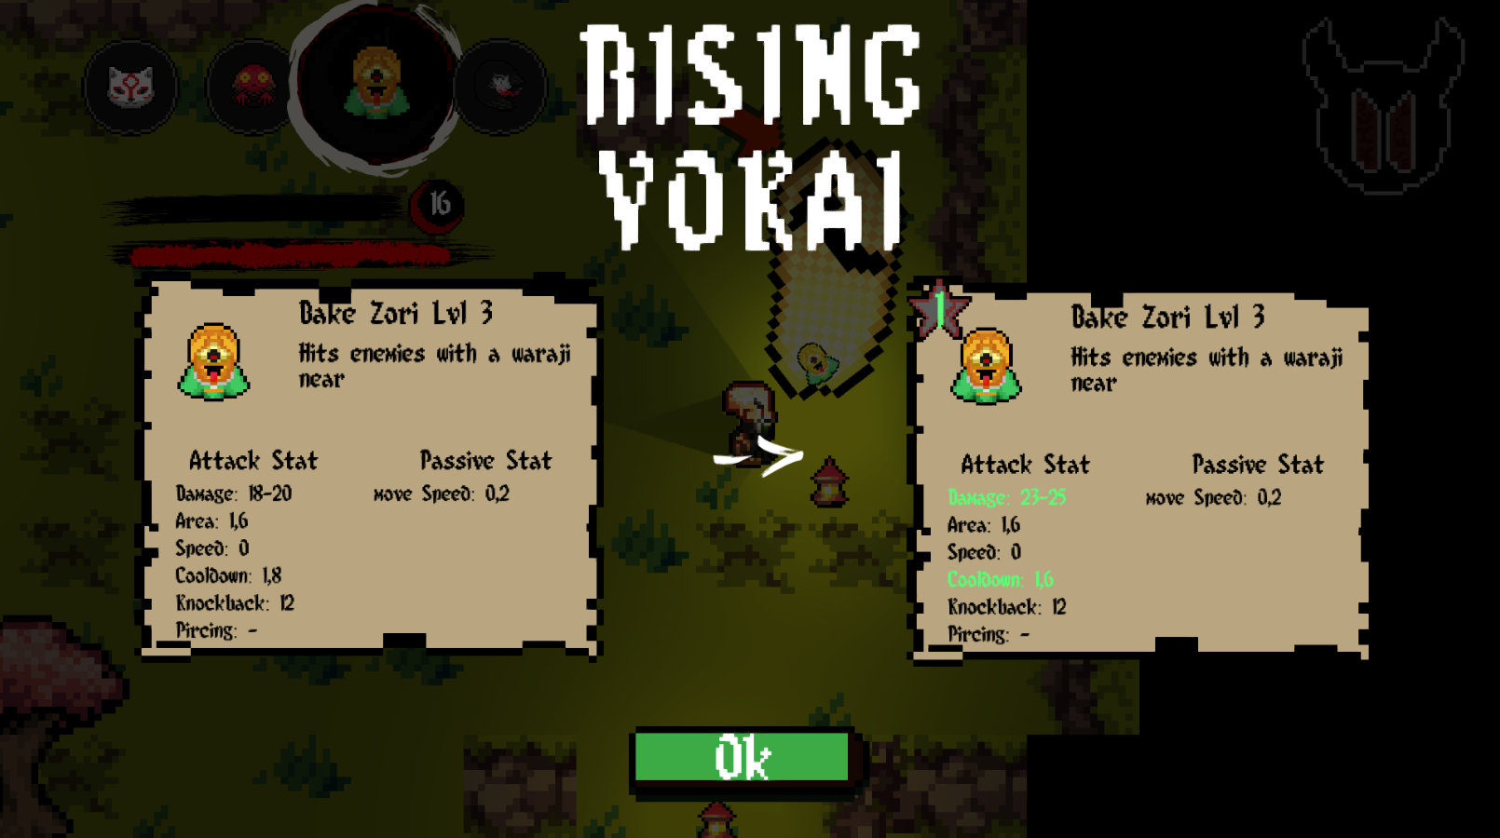
Возвышение Ёкая
Два одинаковых Ёкая сливаются в 1 и дают уровень возвышения.

Slide 11
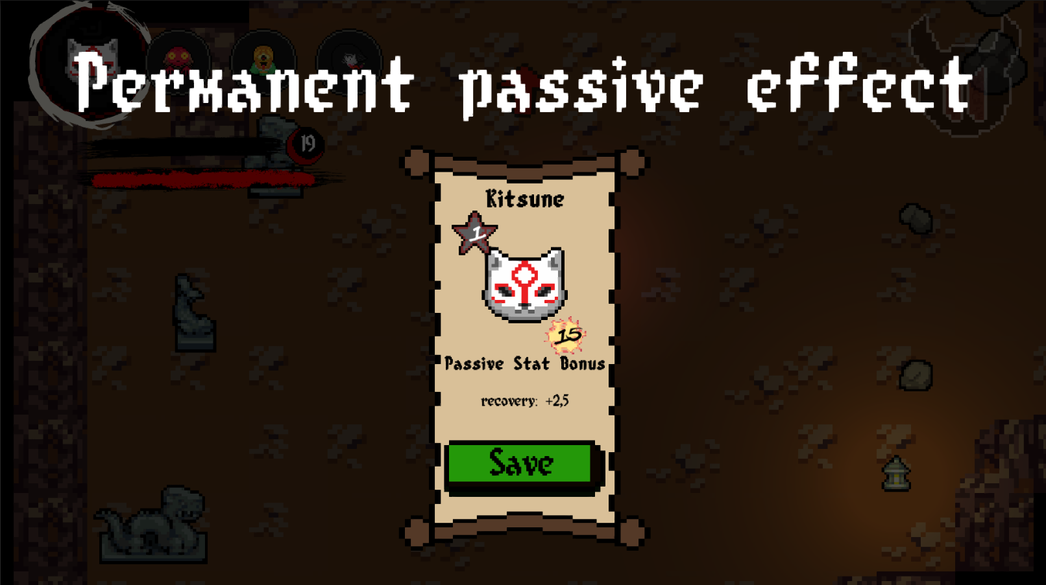
Прохождение игры и постоянный пассивный бонус
Что бы успешно завершить игровой забег необходимо пройти 10 уровней и победить финального босса.
Что бы игра считалась пройденной, необходимо получить пассивные бонусы всех Ёкаев игры.

Slide 12
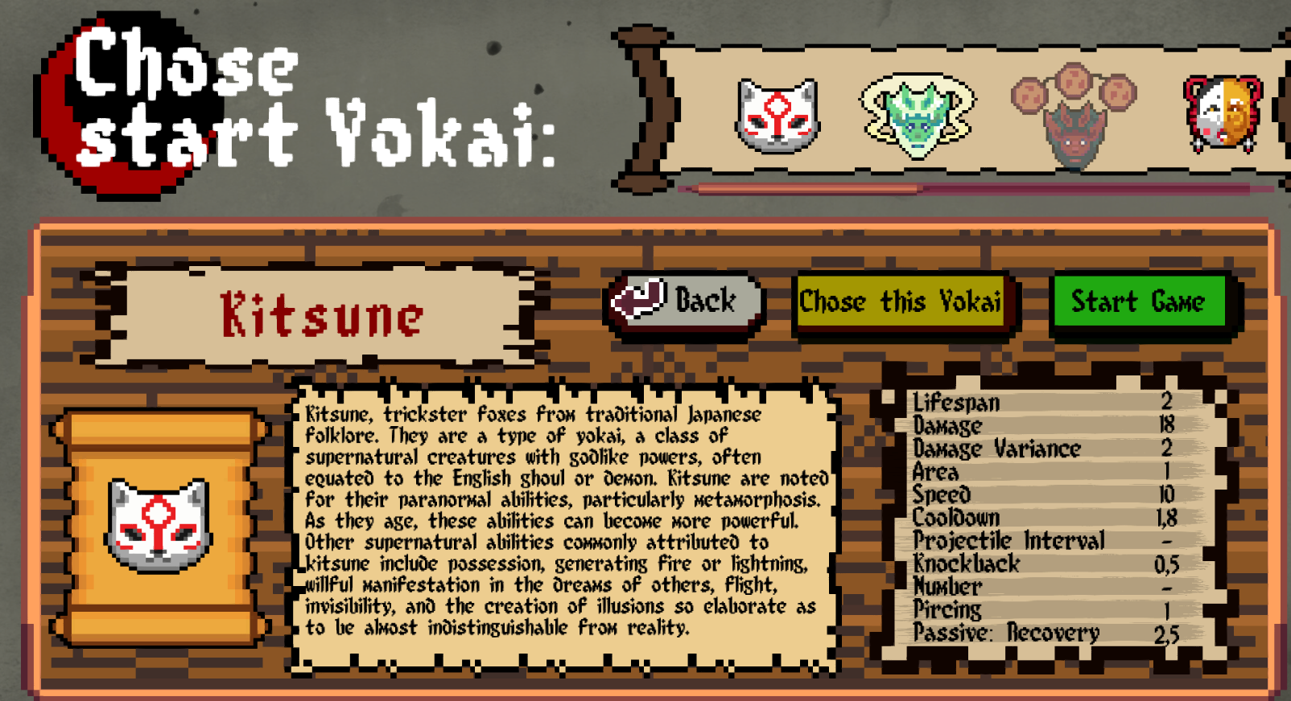
Выбор доступного стартового Ёкая
Перед стартом игры можно посмотреть характеристики всех Ёкаев, прочитать их описание и выбрать с каким начать игру

Slide 13


ЗАКЛЮЧЕНИЕ
В результате этой работы был создан полноценный прототип мультиплатформенного игрового приложения.
В текущем состоянии проект уже может быть выложен на игровые площадки в виде «раннего доступа»;
Проект легко масштабируем;
Разработка собственной игры позволила накопить ценный опыт в различных областях связанных с созданием игровых приложений.

Slide 14


Спасибо за внимание

